Slide 1
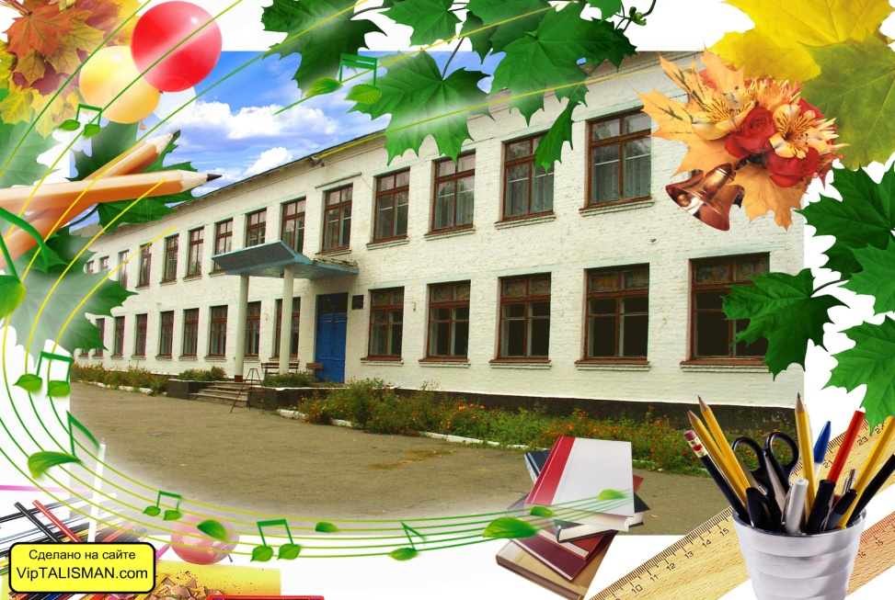
Відділ освіти Жашківської районної ради
Тинівська загальноосвітня школа І-ІІІ ступенів
ПРЕЗЕНТАЦІЯ
7 клас
до варіативного модуля :
« Технологія оздоблення виробів із деревини різьбленням» .
МОРОЗ МИКОЛА ГРИГОРОВИЧ
учитель трудового навчання
Тинівської ЗОШ І-ІІІ ступенів

Slide 2
Зміст
короткі історичні відомості з розвитку геометричного різьблення
види різьби
матеріали та інструменти
основні елементи геометричної різьби
прийоми різьблення.
практична робота.

Slide 3
З історії різьблення
З найдавніших часів в Україні займалися різьбленням по дереву .Відомо ,що ще в Х столітті у Києві існували майстерні ,які займались оздобленням житла.
Користуючись сокирою,ножем та деяким допоміжним інструментом людина забезпечувала свій дім всім необхідним.
У стародавній Русі слово “тесляр” означало “майстер з'єднувати і обробляти деревину”.Одвічна краса природи втілювалась у народному мистецтві дерев'яних справ майстрів.

Slide 4
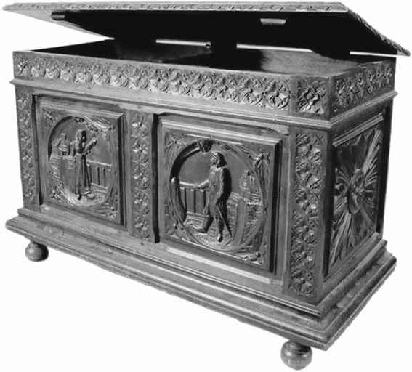
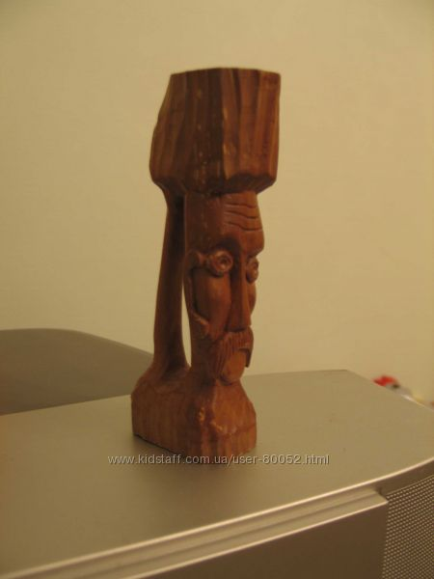
Зразки виробів із застосуванням різьби

Slide 5
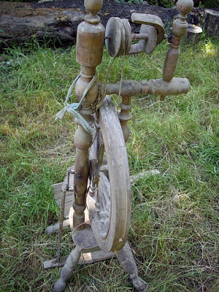
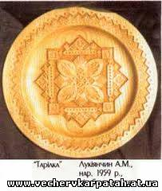
Зразки виробів із застосуванням різьби

Slide 6
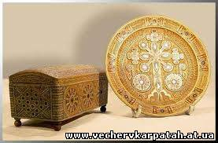
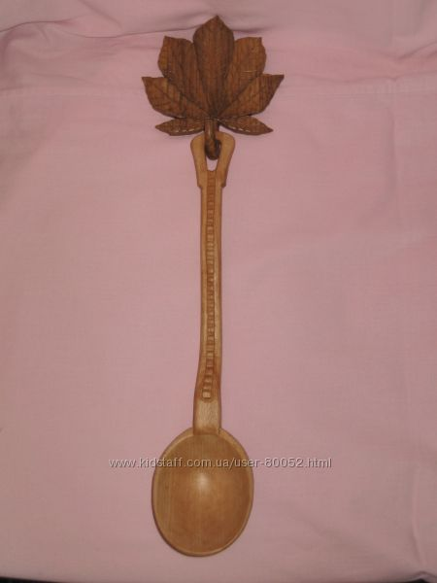
Зразки виробів із застосуванням різьби

Slide 7
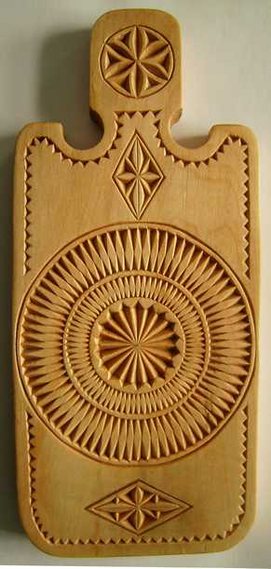
види різьби
Декоративна різьба по дереву може бути:
плоскорельєфною (зображення розташоване
в одній площині з фоном)
Геометрична різьба

Slide 8
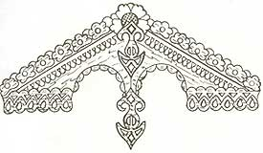

види різьби
плоскорельєфна
прорізна

Slide 9
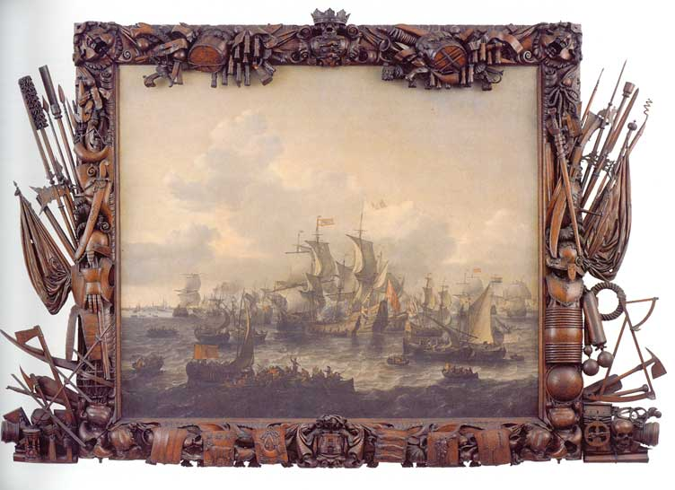
види різьби
Рельєфна різьба ( зображення виступає над фоном)

Slide 10
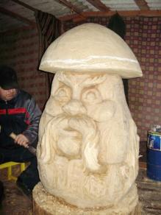
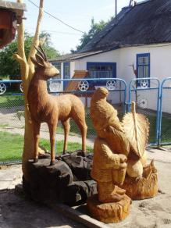
види різьби
Рельєфна (скульптурна різьба)

Slide 11
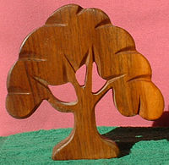
Матеріали
Для невеликих робіт (скриньки, дощечки, тарелі)
краще використовувати деревину м’яких порід :
липа,осика, тополя,береза.
Деревина цих порід однорідна,м'яка,легка та біла.
Для надання виробу певного
відтінку або кольору,поверхню
можна тонувати ,з подальшим
лакуванням.

Slide 12
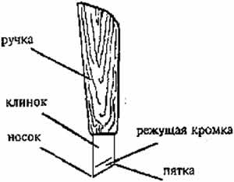
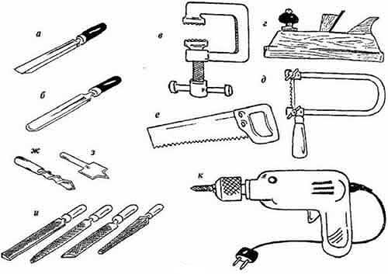

ІНСТРУМЕНТИ
Для виконання різьблення необхідно мати набір спеціальних різальних інструментів: стамесок, ножів-різаків, а також креслярське приладдя - твердий олівець, шило, металеву лінійку з міліметровими поділками, косинець, циркуль.Але головним є КОСИЙ НІЖ .

Slide 13
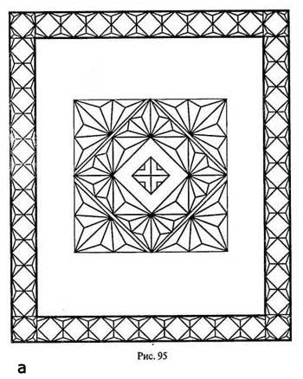
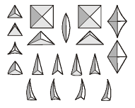
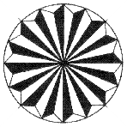
Основні елементи геометричної різьби
Існує багато видів геометричного різьблення .
Основним елементом є вирізана тригранна піраміда.
В чистому вигляді використовується рідко. Основні елементи, крім тригранної піраміди - це чотиригранна піраміда, ромб,круг,вічко, сегмент .
Елементи поєднують між собою
в стрічкові орнаменти, розети.

Slide 14
Практична робота:Тренувальні вправи. Різьблення сітки та сколишів.
ІНСТРУКТАЖ
*Ніж-різак ставлять вертикально стосовно площини дошки .
*В початок першої лінії й урізаються його носком на глибину 1,5- 2 мм.
*Різак ведуть від протилежного краю в напрямку до себе.
* Різьблення виконується сидячи. Сидіти треба вільно, не нахиляючи тулуба й голови, злегка торкаючись грудьми стола.
*Різак ведуть на себе з нахилом вправо під кутом приблизно 30-40. *П’ятку різака варто наблизити до дощечки, тоді буде менше сколів, різак не буде «виляти» і лінія вийде рівніша. Однак треба стежити за тим, щоб п’ятка різака не «заривалася» у деревину.
НЕБЕЗПЕКА ! Можливість травмування пальців рук.
НЕ допускати перебування руки на лінії різання.

Slide 15
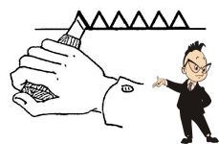
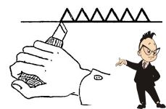
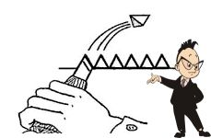
Вправа “СКОЛИШІ”
в
Ріжучу кромку ножа необхідно направити точно по правій стороні сколишка, а потім слід натиснути на ніж з такою силою, щоб його носок заглибився в дерево на 2-3 мм. П’яту леза ножа слід опустити до перетину з бічної лінії сколишка з лінією горизонтальної розмітки.
прийоми роботи з ножем

Slide 16
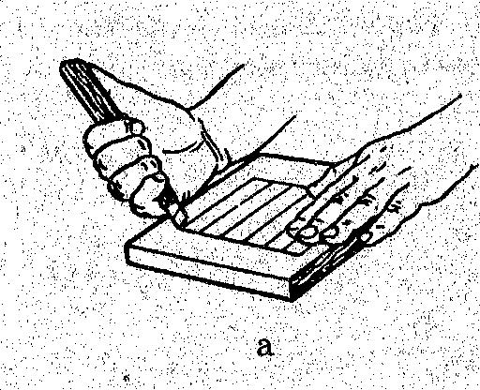
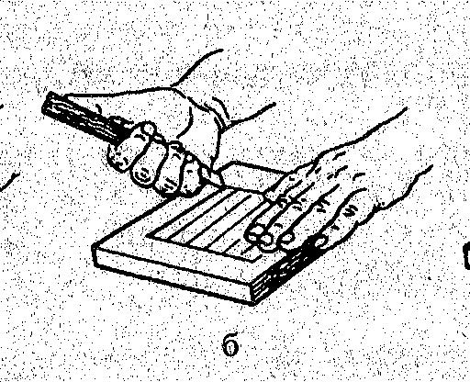
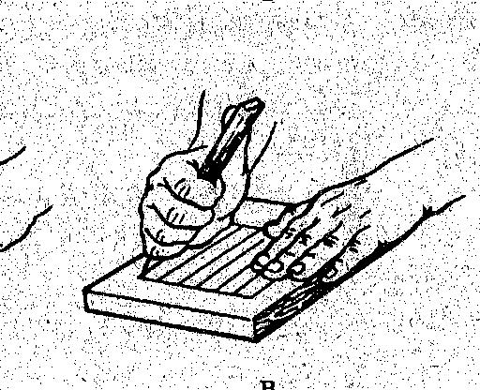
Вправа “СІТКА”
На дошку наносять рисунок сітки (сторона-10мм.)
Різьблення починають з прорізування ліній уздовж волокон. У кінці лінії п'ятку різця опускають у деревину,щоб прорізати кінець смуги. Ніж тримають з нахилом у правий бік 30-45*

Slide 17
Прийоми роботи з ножем (різаком)
Під час виконання тригранно-виїмчастого різьблення різак тримають чотирма пальцями, а великий палець має впиратися у ручку різака, або лежати на скошеній верхній частині різака.
Робоче положення різака може бути «до себе» і «від себе». Рука повинна лежати на дощечці для контролю за рухом різця. При рухові від себе інколи допомагають великим пальцем лівої руки.
Найпростішими елементами орнаменту для різьблення є паралельні лінії вздовж і впоперек деревини.
При обробці деревини різанням слід додержувати двох основних правил:
1. Різати потрібно за волокном, щоб зрізані кінчики волоком притискати різцем, а не рухатися порти них. Різ буде чистим.
2. Якщо елемент розташований таким чином, що його необхідно зрізувати вздовж волокон, то його зрізують найпершим, щоб не сколоти його.
Від правильного виконання цих правил залежить якість різьблення.

Slide 18
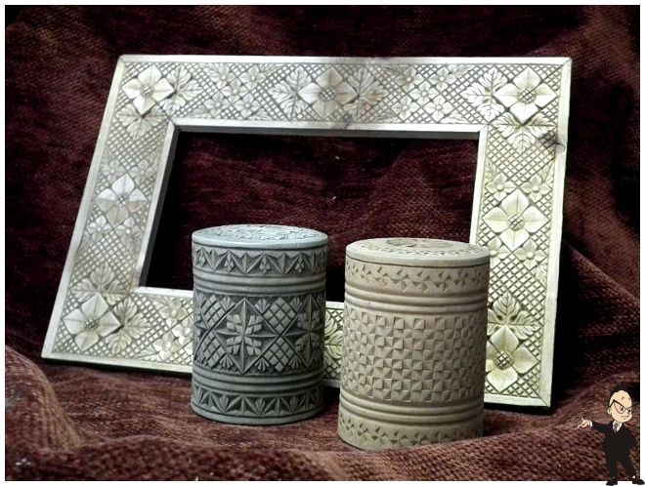
Бажаю успіхів!

